Slide 1
LA
CHIRURGIA ENDOSCOPICA BARIATRICA
Giovanni galasso
Pineta grande hospital

Slide 2


LA CHIRURGIA ENDOSCOPICA BARIATRICA
ENDOSCOPIA BARIATRICA
CHIRURGIA BARIATRICA

Slide 3

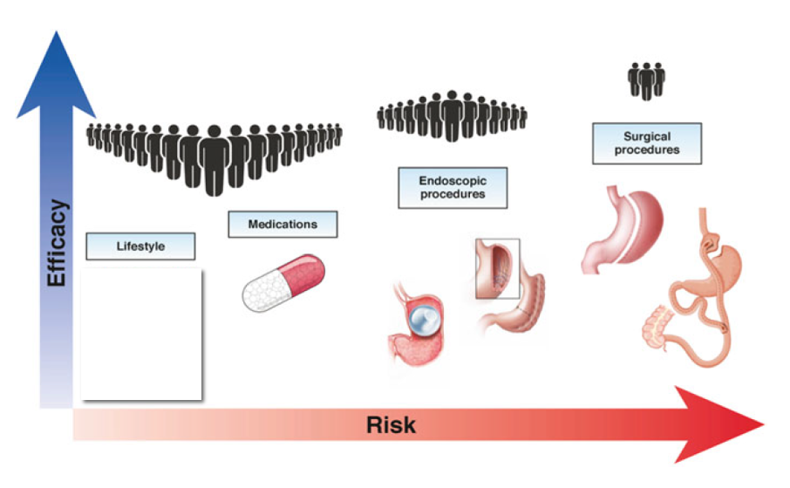

ENDOSCOPIA BARIATRICA
TERAPIA COMPORTAMENTALE
TERAPIA MEDICA
ENDOSCOPIA BARIATRICA
CHIRURGIA BARIATRICA
1%

Slide 4
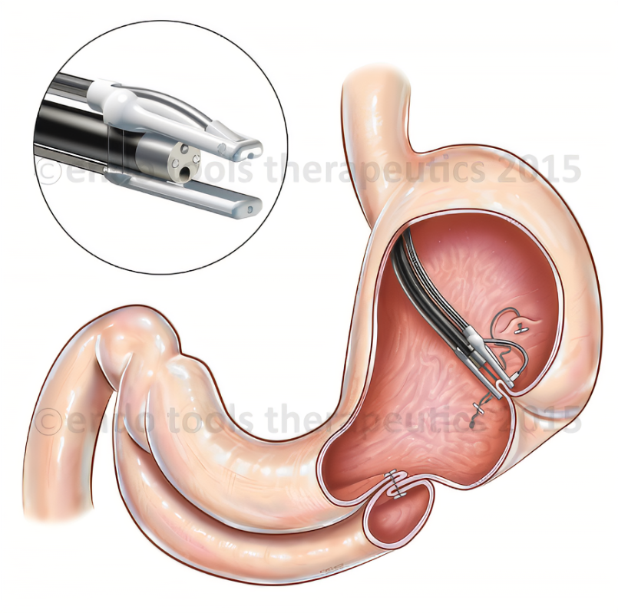
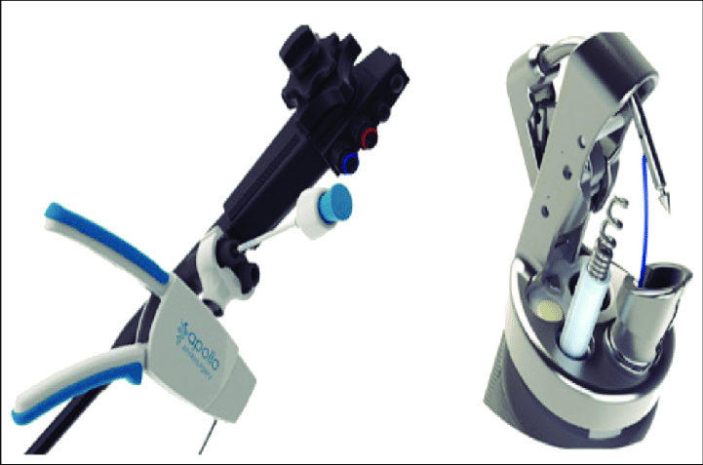
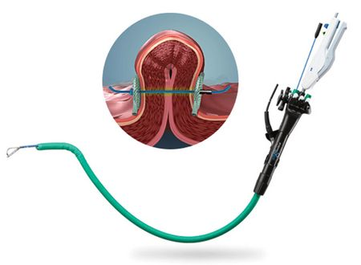
ENDOSCOPIA BARIATRICA
RIVOLTA VERSO PAZIENTI CHE NON HANNO
MAI RICEVUTO UN RIMANEGGIAMENTO CHIRURGICO
RIVOLTA VERSO PAZIENTI CHE HANNO
MAI RICEVUTO UN RIMANEGGIAMENTO CHIRURGICO
PRIMARIA
REVISIONALE
E.S.G: SUTURING
OVERSTITCH BOSTON SC.
PRIMARY OBESITY
SURGERY ENDOLUMINAL
ENDOMINA
OVERSTITCH BOSTON SC.
ARGON PLASMA C.

Slide 5
ENDOSCOPIA BARIATRICA
PRIMARIA
REVISIONALE
SUTURING

Slide 6

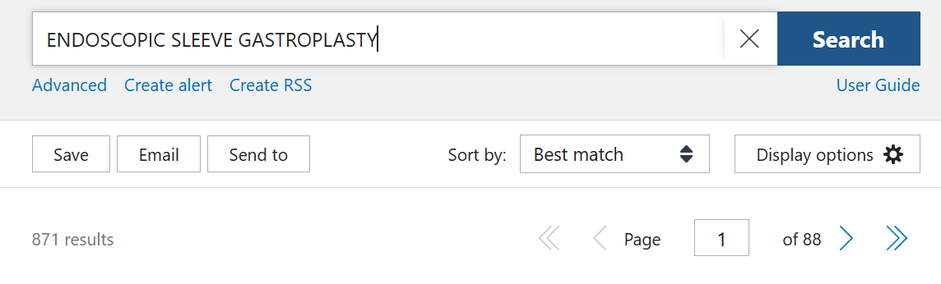
DAL 2013 A OGGI...
POSITION STATEMENT:
ESGE-ASGE
IFSO
NICE
SICOB
SOFFCOMM

Slide 7
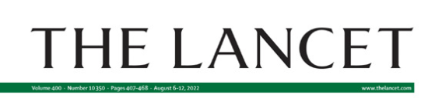
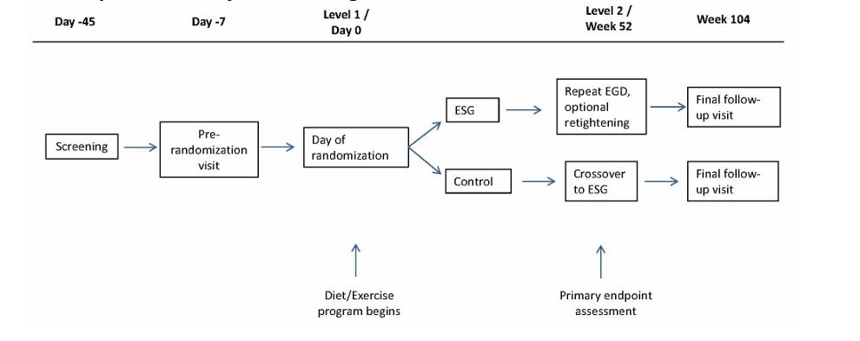
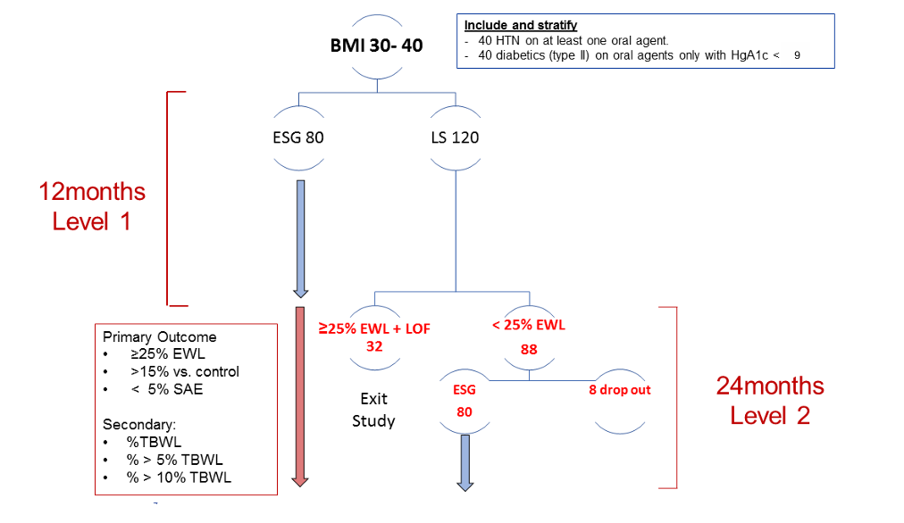
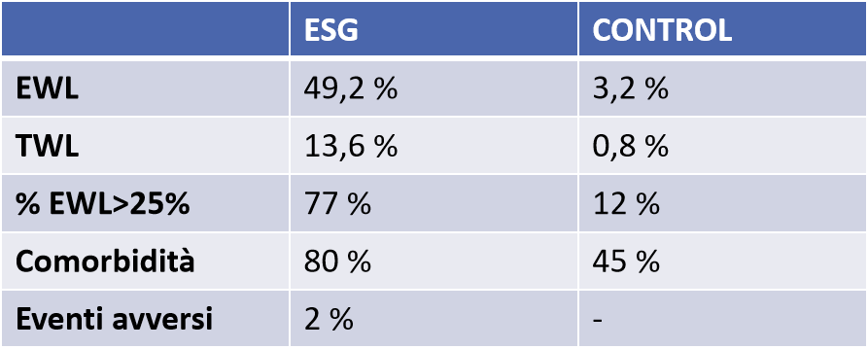
MERIT: PROSPECTIVE, MULTICENTER, RANDOMIZED TRIAL

Slide 8
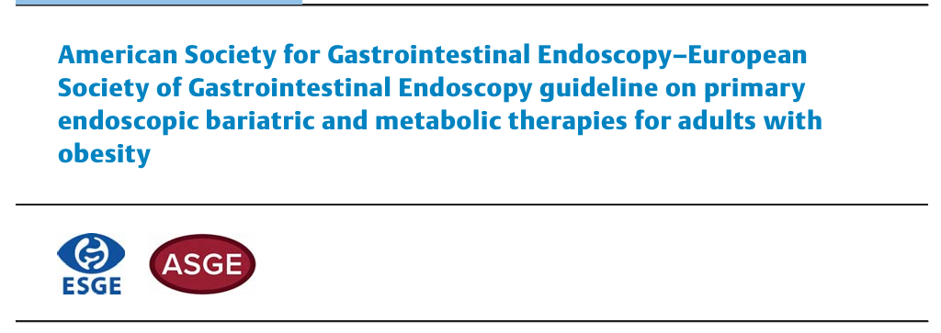
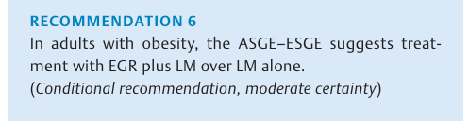
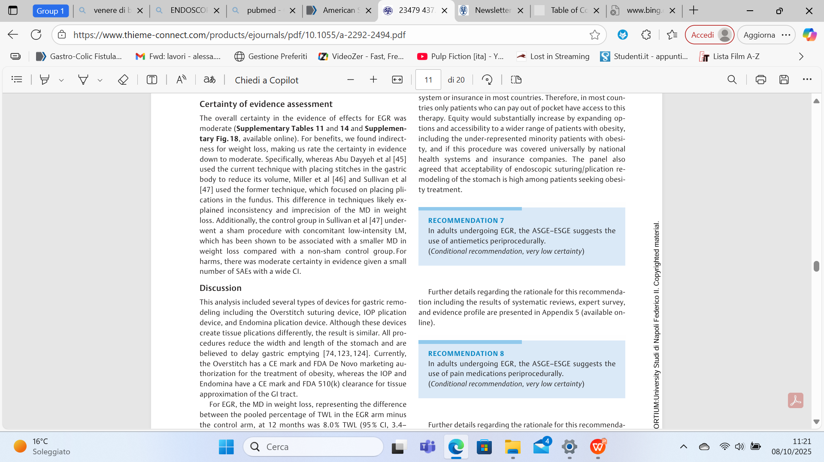
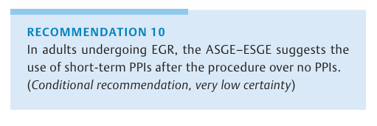
POSITION STATEMENT: ESGE - ASGE
Società di ENDOSCOPIA
Indicazioni generiche legate al gesto
Raccomandazioni tecniche

Slide 9
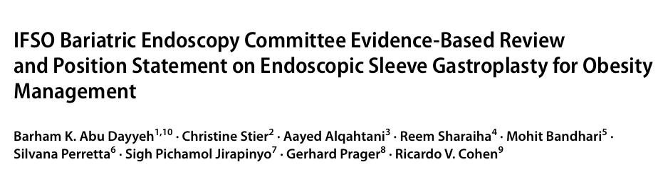
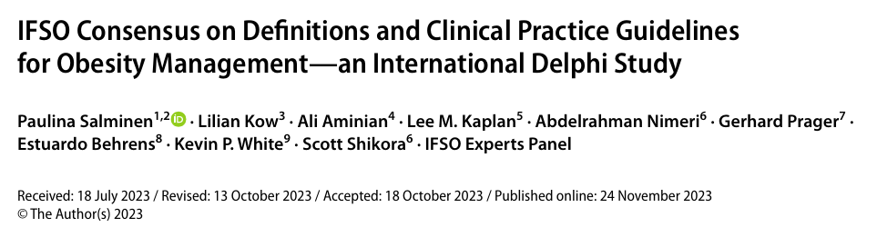
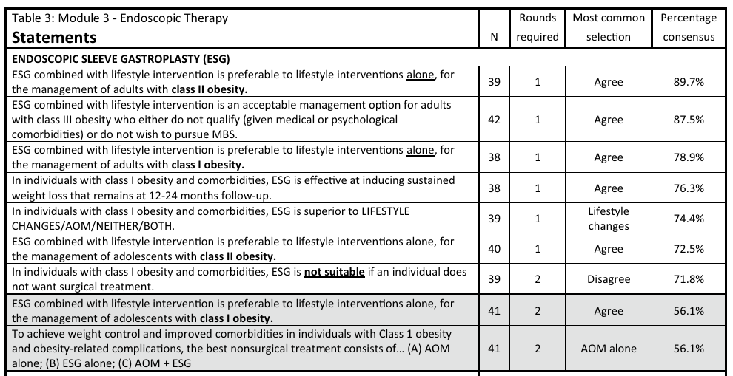
POSITION STATEMENT: IFSO
Federazione internazionale di CHIRURGIA DELL’OBESITA’
Indicazione nel trattamento dell’obesità
Statement sulle sottoclassi di pz
Indicazione nel trattamento dell’obesità negli adolescenti

Slide 10
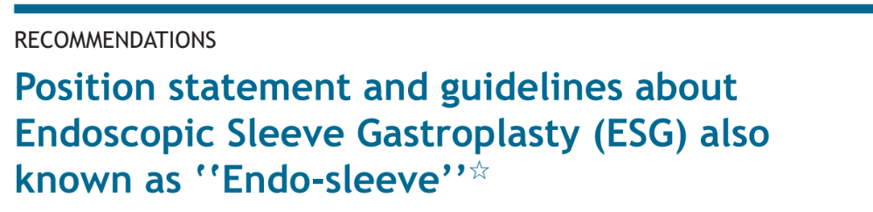
POSITION STATEMENT: SOFFCOMM
L’ESG è più efficace nel trattamento dell’obesità rispetto alle modifiche dello stile di vita
La SG è più efficace dell’ESG nel trattamento dell’obesità su dati a breve e medio termine
L’ESG è gravata da complicanze minori e di minore severità rispetto all’ESG. L’insorgenza di GERD è più rara dopo ESG rispetto a SG.
Società di Chirurgia Bariatrica (Francia)
Indicazione nel trattamento dell’Obesità
Importanza del percorso bariatrica pre e post
Il percorso bariatrico pre e post operatorio (psicologico-nutrizionale-FU) deve essere identico a quello previsto per i pz chirurgici
L’ESG deve essere eseguita da un Operatore trained in Endoscopia Bariatrica, in grado di assicurare l’adeguato percorso pre- e post-operatorio, in Centri autorizzati e accredidati all’esecuzione della Chirurgia Bariatrica, dotati di un team multidisciplinare
L’indicazione all’ESG deve essere valutata caso-per-caso dal team multidisciplinare, come per la Chirurgia Bariatrica rifacendosi ai criteri già valutati dall’IFSO

Slide 11
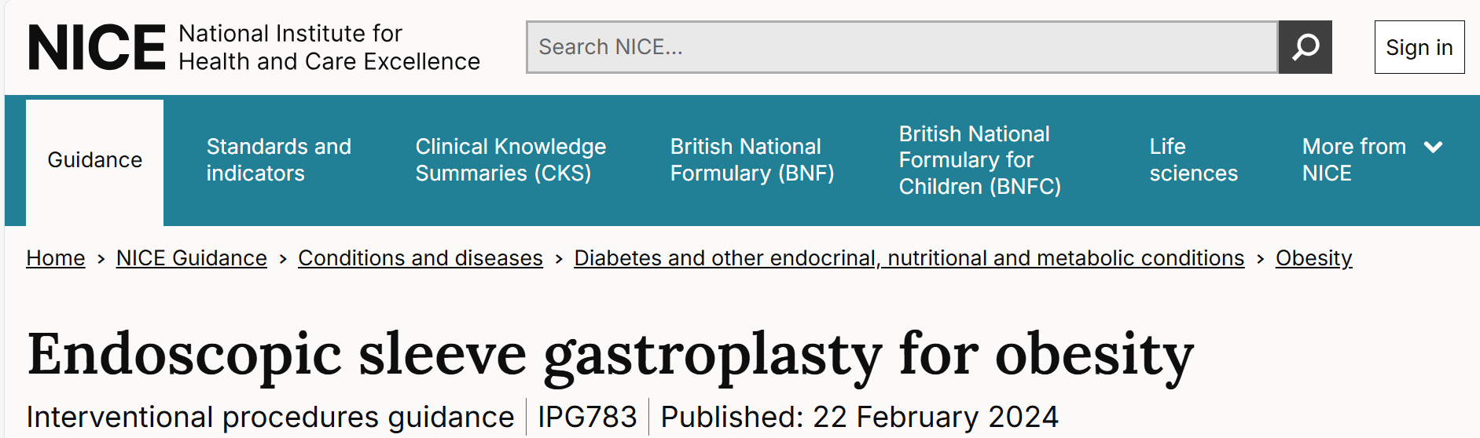
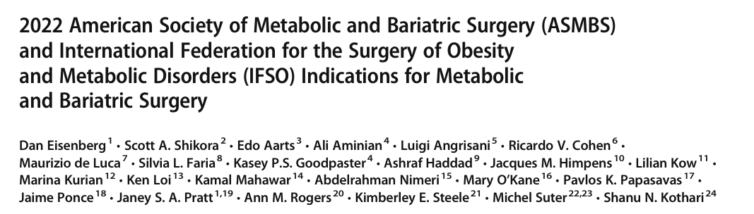
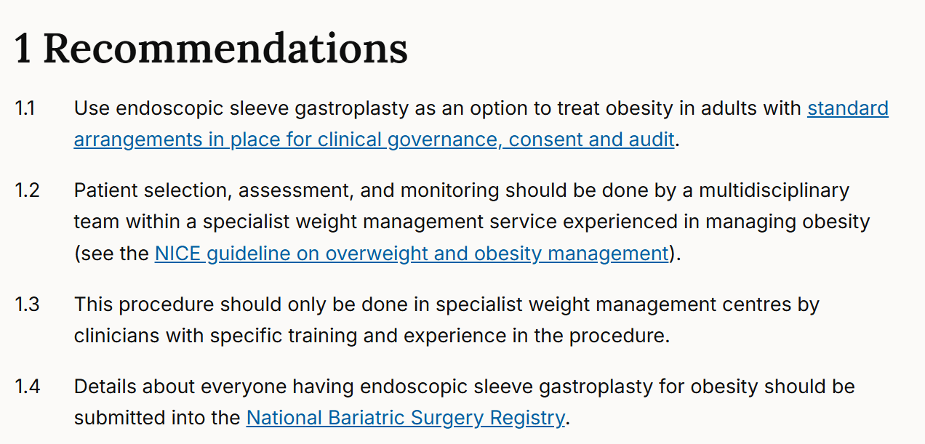

POSITION STATEMENT: NICE (UK) - ASMBS (USA)

Slide 12


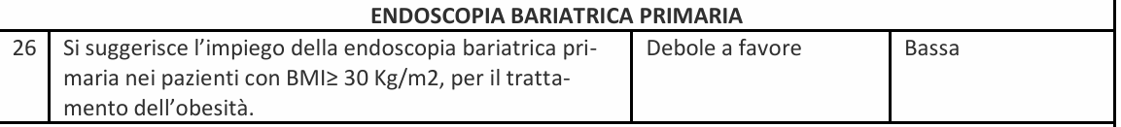
POSITION STATEMENT: SICOB

Slide 13
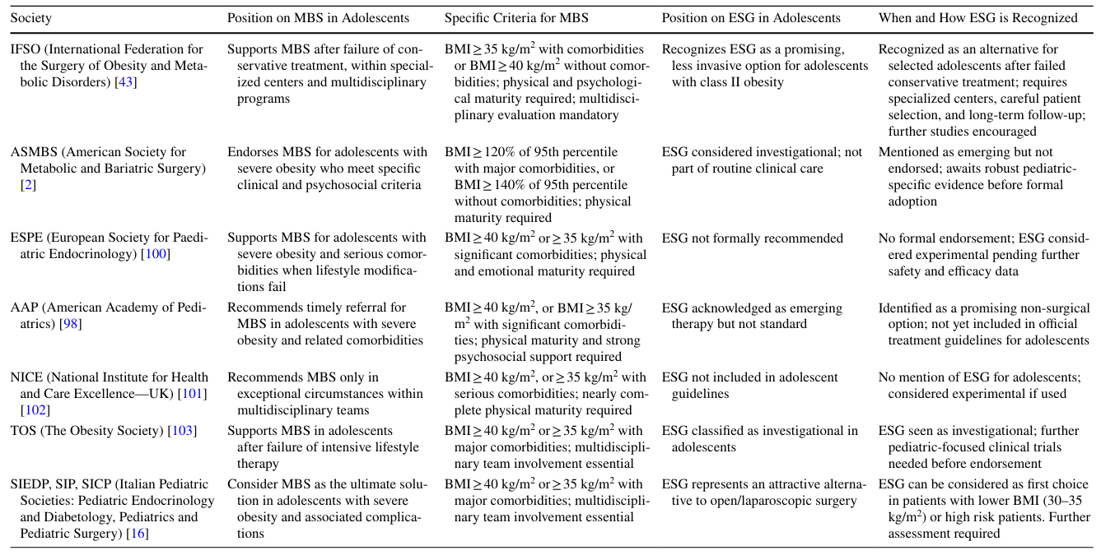
ESG NEGLI ADOLESCENTI: LINEE GUIDA
2018
2015
2023
2025
2019
2023
Pellizzi et al, Obes. Surg. 2025

Slide 14
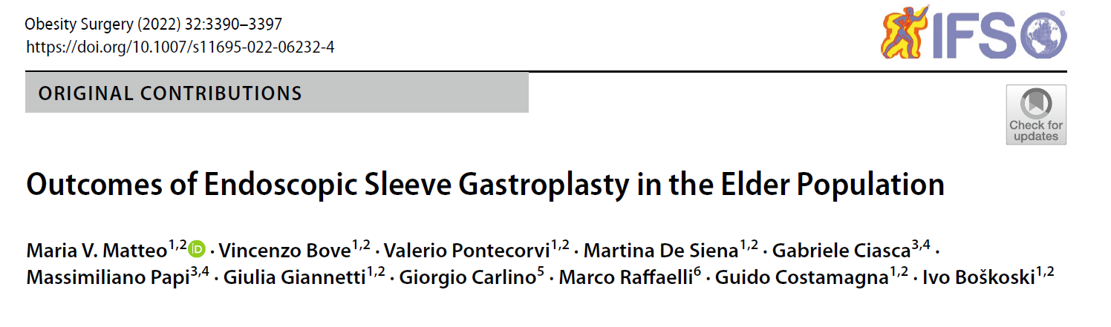
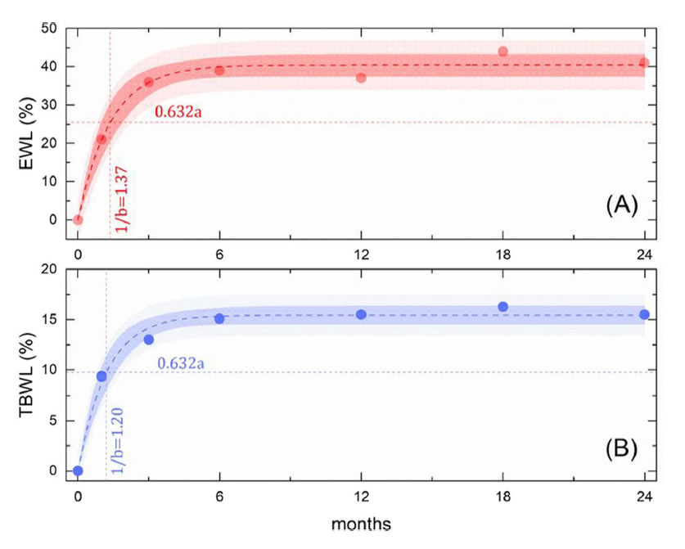
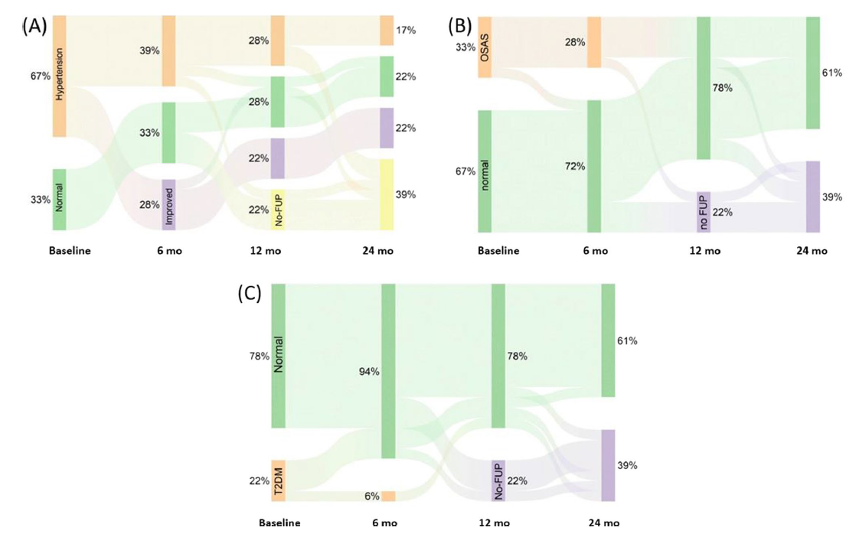
ESG NEGLI ELDER
SUMMERY (n=18)
Età | > 65 aa
BMI | 41.2
TWL a 24 mesi | 15%
Eventi avversi | 0

Slide 15
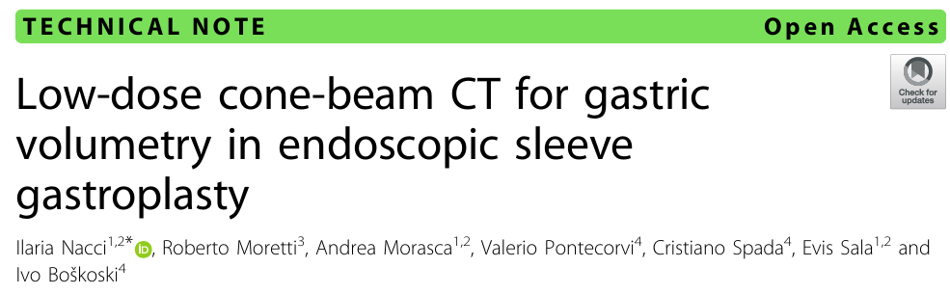
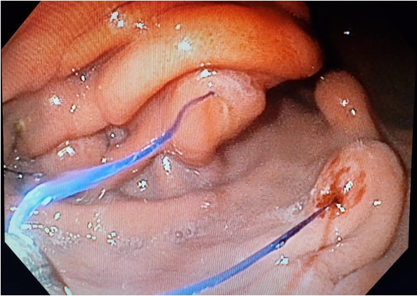
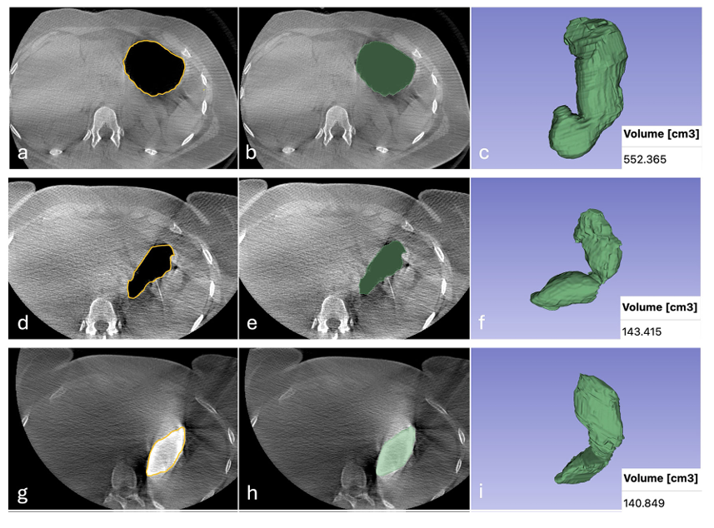
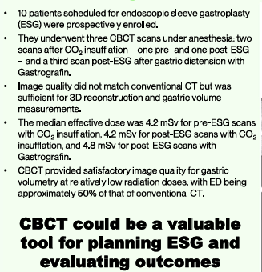
SUCCESSO TECNICO:VOLUMETRIA POST ESG
OGGETTIVARE IL SUCCESSO TECNICO
RIVALUTAZIONE NEL PZ CON FAILURE O WR

Slide 16
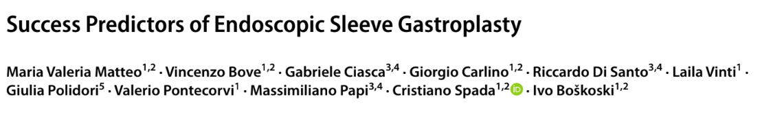
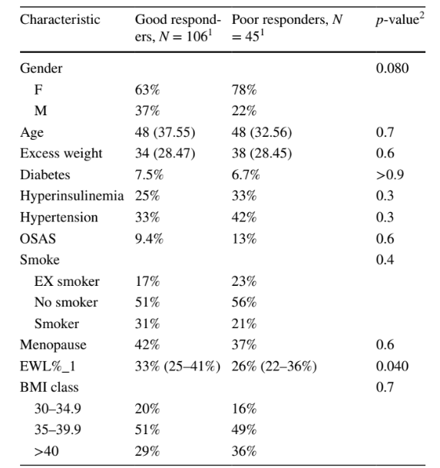
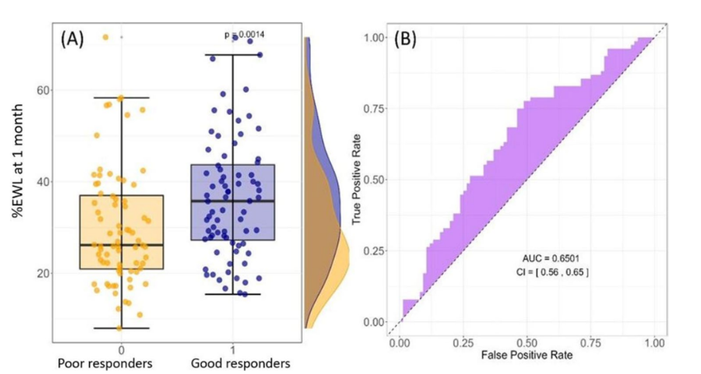
PREDITTORI DI SUCCESSO

Slide 17
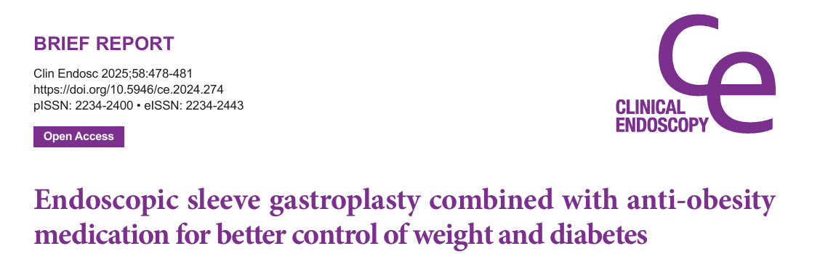
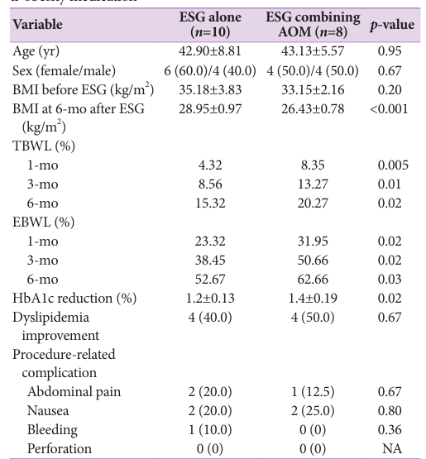

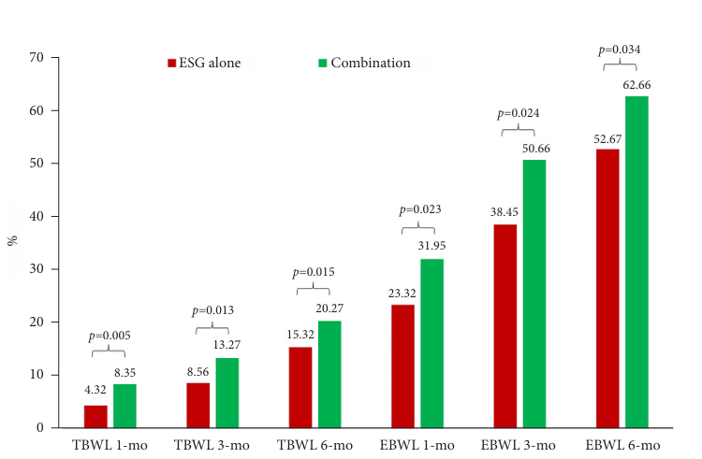
ESG con NUOVE TERAPIE FARMACOLOGICHE

Slide 18

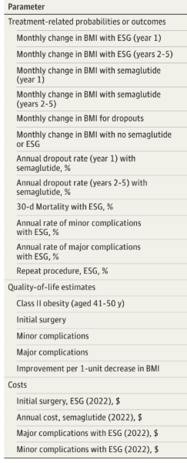



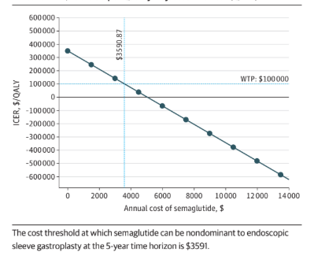
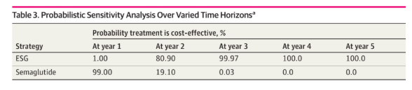
ESG vs NUOVE TERAPIE FARMACOLOGICHE

Slide 19
ENDOSCOPIA BARIATRICA
PRIMARIA
REVISIONALE
WEIGHT REGAIN
DUMPING SYNDROME
BILIARY REFLUX

Slide 20
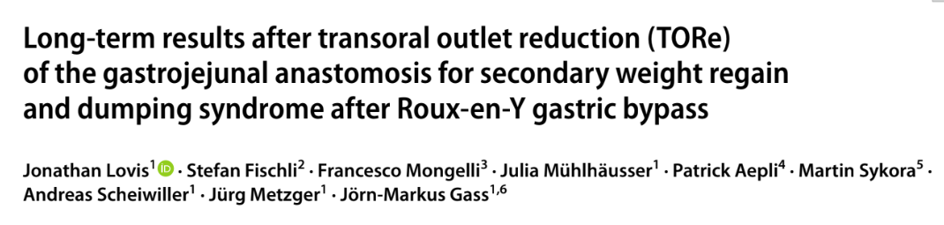
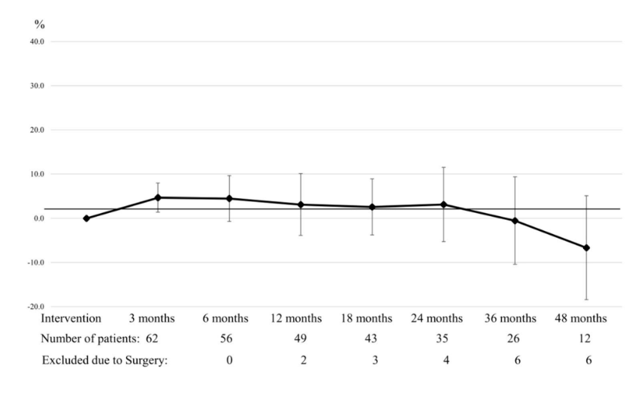

WEIGHT REGAIN IN GB: TORE
Tabella 1
13 | works
n= | 850
T.S | .: 99.86%

Slide 21
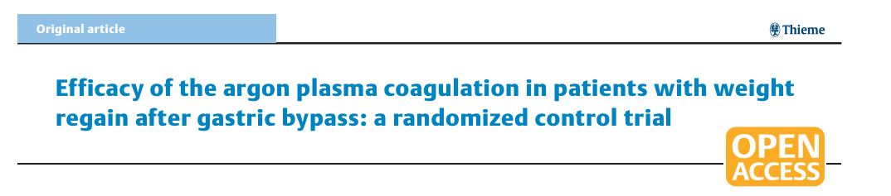
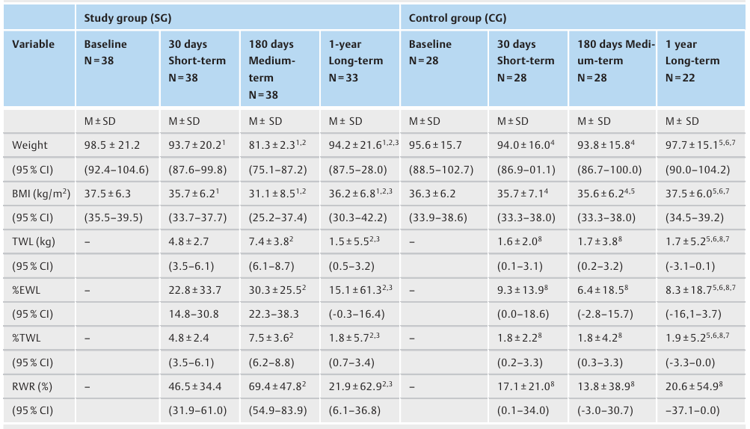
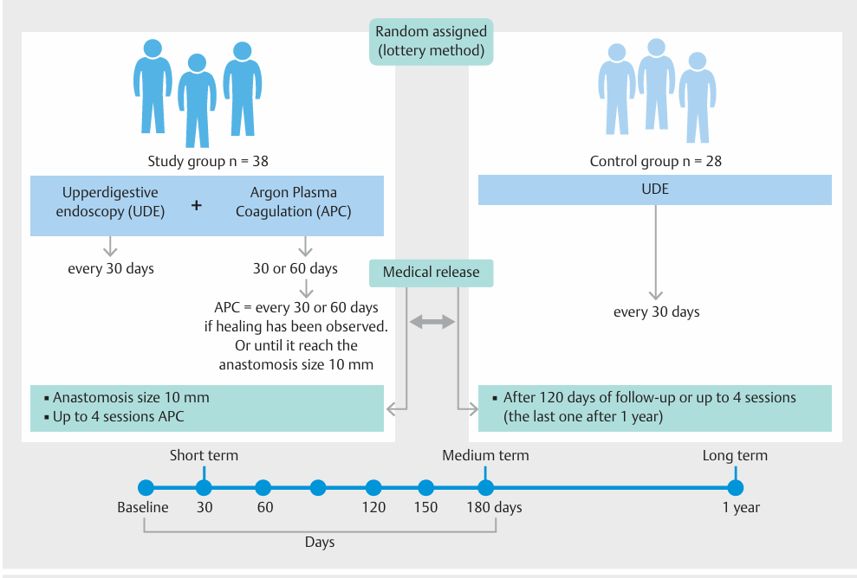
WEIGHT REGAIN IN GB: APC
NON NECESSARIA IOT
RIPETIBILE
ECONOMICA
AMBULATORIALE

Slide 22
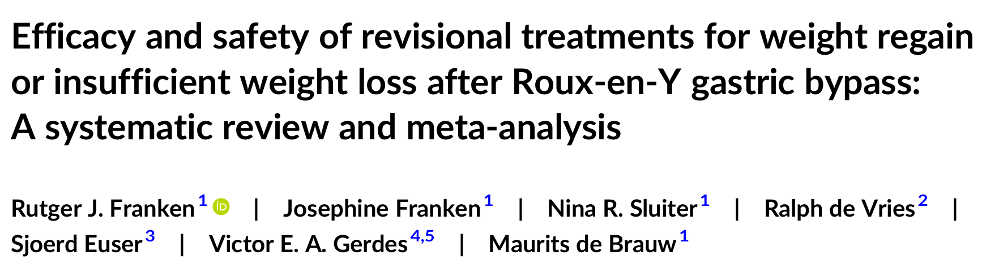
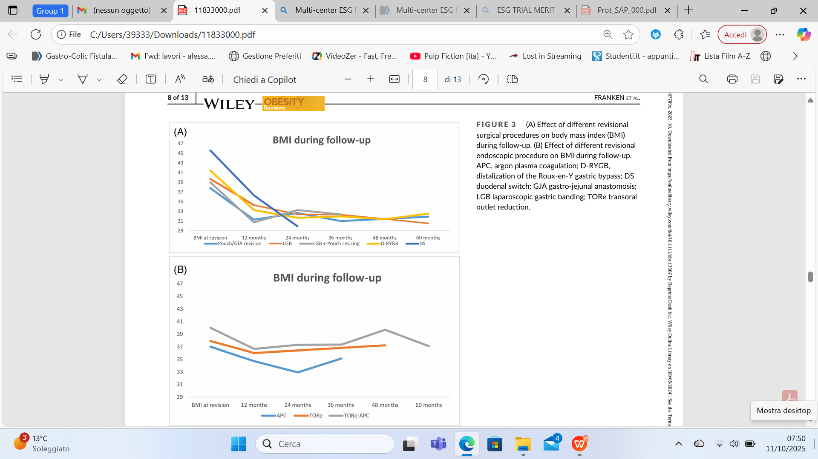
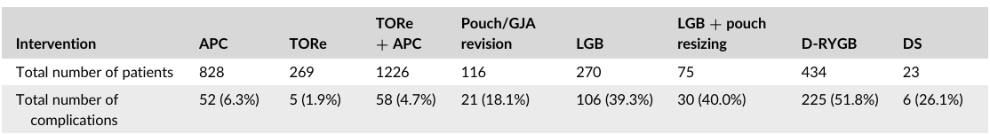
WEIGHT REGAIN IN GASTRIC BYPASS

Slide 23
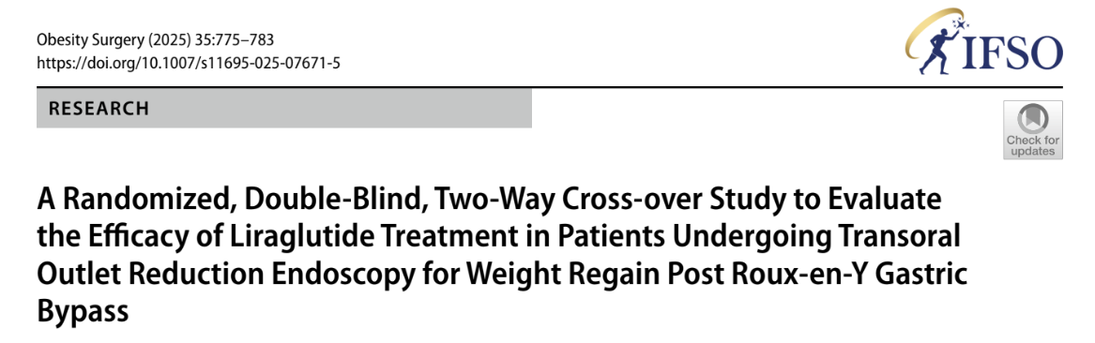
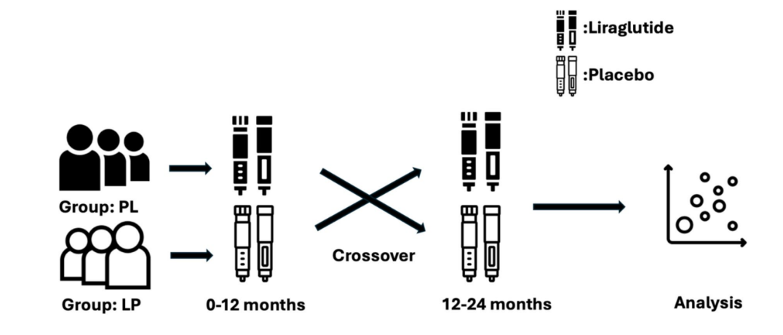
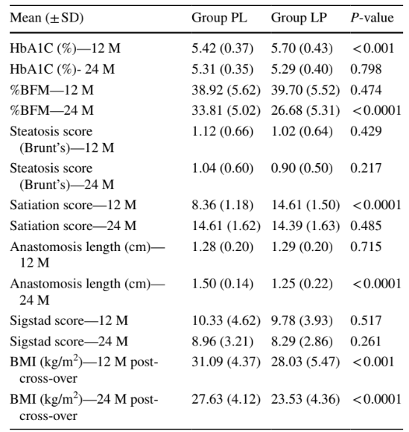
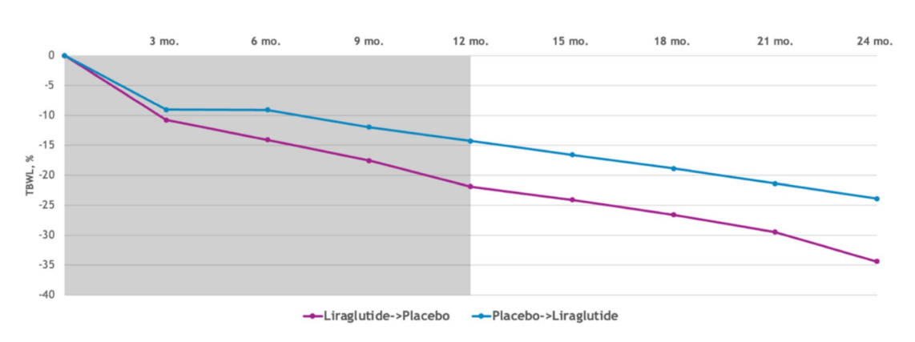
WEIGHT REGAIN: ENDOSCOPIA & FARMACI

Slide 24
Grazie

Slide 25





WEIGHT REGAIN IN GB: ESD-TORE

Slide 26




WEIGHT REGAIN: SLEEVE GASTRECTOMY

Slide 27




WEIGHT REGAING: ESG

Slide 28









DUMPING SYNDROME
n= 87
n DS= 35
SIGSTAD SCORE (N=25)
PRE- APC | POST APC
8.2 ± 1.9 | 0.9 ± 2

Slide 29




REFLUSSO BILIARE POST OAGB

Slide 30






ENDOZIP: studio prospettivo su 45 pz

Slide 31
Grazie

Slide 32



ESG vs NUOVE TERAPIE FARMACOLOGICHE

